Slide 1

MANDALIKA
Dokumen Laporan Final Project Stage 2
Anggota:
Ardilla Safitri
Jonse Kennedy
Fakhry Husnul
Lise Listianti
Riska Diah N
Arni Cici Suryani

Slide 2
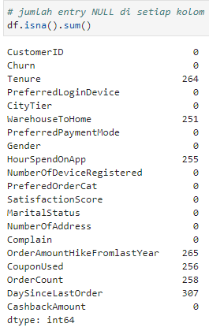
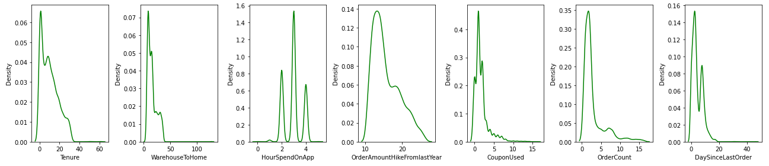
MISSING DATA
Jumlah data yang missing values cukup besar sehingga kita menggunakan strategi imputasi dengan asumsi sebagai berikut:
Tenure: impute dengan nilai median (distribusi skewed)
WarehouseToHome: impute dengan nilai median (distribusi skewed)
HourSpendOnApp: impute dengan nilai modus
OrderAmountHikeFromlastYear: impute dengan nilai median (distribusi skewed)
CouponUsed: impute dengan nilai median (distribusi skewed)
OrderCount: impute dengan nilai median (distribusi skewed)
DaySinceLastOrder: impute dengan nilai median (distribusi skewed)

Slide 3
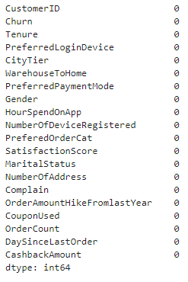
MISSING DATA (2)
Before
After
Data telah di imputasi dan sudah tidak ada missing values

Slide 4
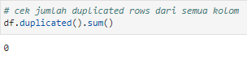
DUPLICATED DATA
Berdasarkan hasil diatas dapat dilihat bahwa pada dataset tersebut tidak memiliki duplicated data.

Slide 5
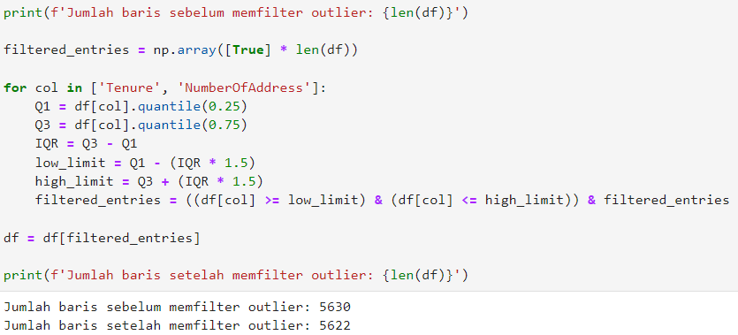
HANDLE OUTLIER
Menggunakan Metode IQR
Outlier yang perlu difilter
NumberOfAddress
Tenure
Outlier yang tidak perlu difilter
WarehouseToHome
HourSpendOnApp
NumberOfDeviceRegistered
OrderAmountHikeFromlastYear
CouponUsed
OrderCount
DaySinceLastOrder
CashbackAmount
Setelah dilakukan filter terhadap kolom Tenure dan Number Of Address, jumlah baris berkurang sebanyak 8 baris

Slide 6
FEATURE TRANSFORMATION
Feature yang dilakukan Log Transformation :
Tenure
WarehouseToHome
NumberOfAddress
OrderAmountHikeFromlastYear
CouponUsed
OrderCount
DaySinceLastOrder
Feature yang dilakukan Standardization :
HourSpendApp
NumberOfDeviceRegistered
SatisfactionScore
CashbackAmount

Slide 7
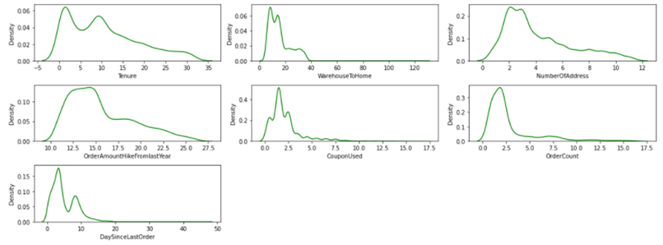
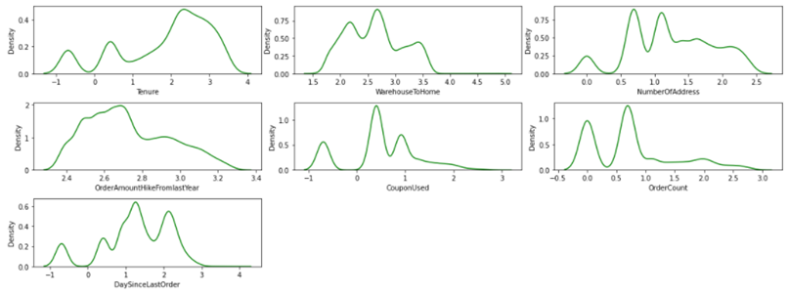
Before:
After:
Terlihat data mendekati distribusi normal

Slide 8
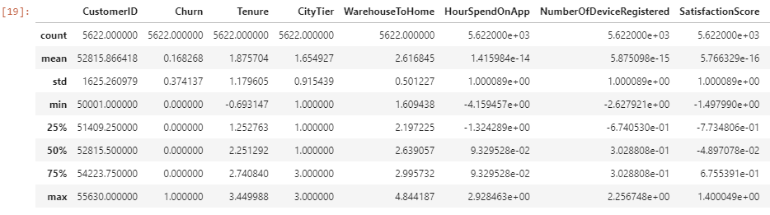
Deskripsi data setelah feature transformation

Slide 9
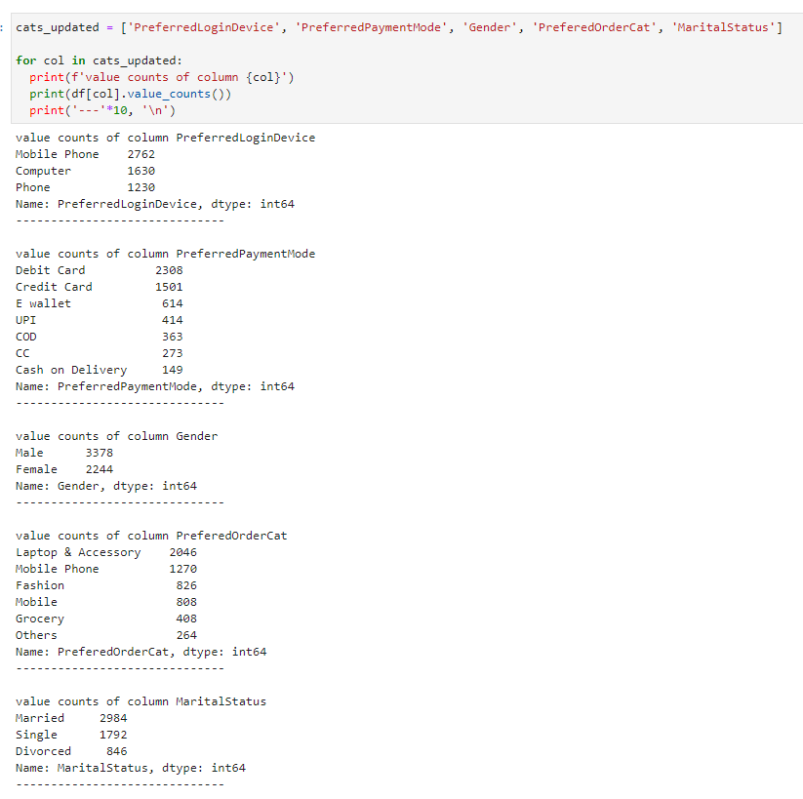
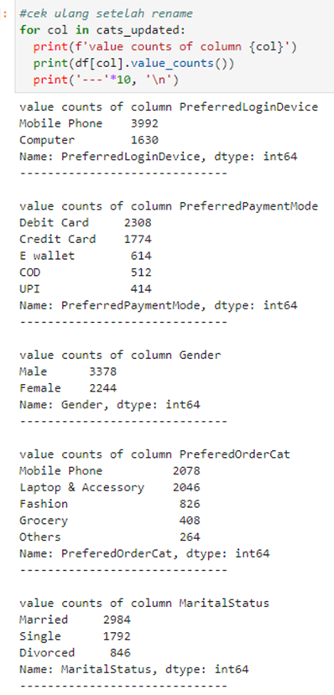
Before
FEATURE ENCODING
After
Jenis kategori yang memiliki arti sama (Mobile Phone = Phone,
Credit Card = CC, dan COD = Cash on Delivery,
Mobile Phone=Mobile) akan di rename.

Slide 10
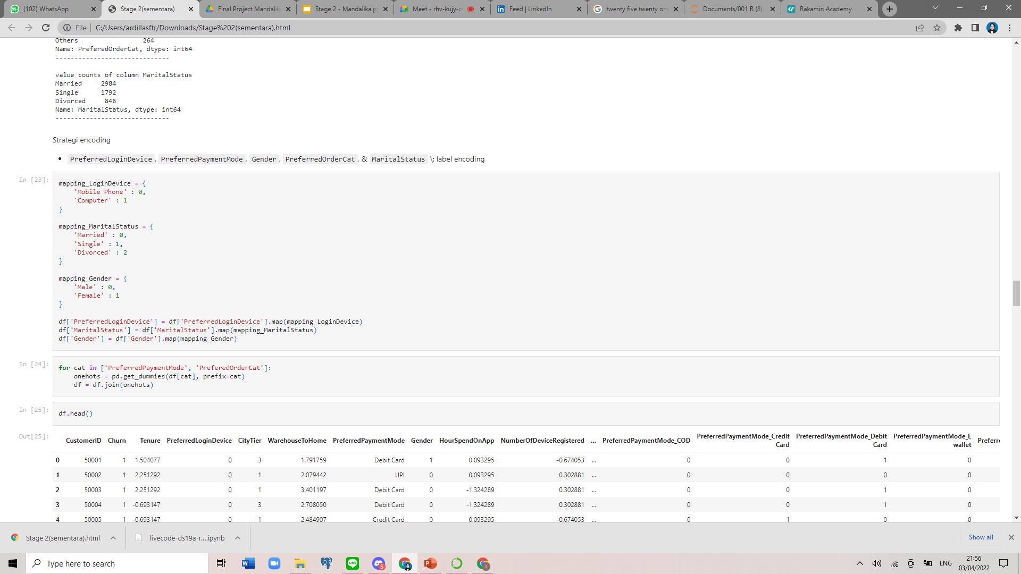
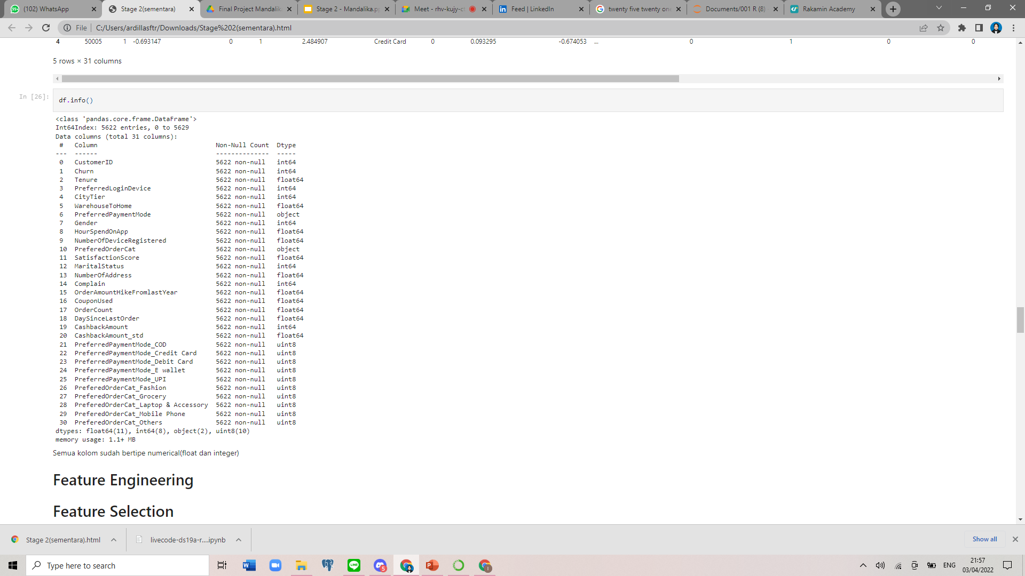
FEATURE ENCODING
Strategi encoding:
PreferredLoginDevice, PreferredPaymentMode, Gender: Label encoding;
PreferredOrderCat, & MaritalStatus : one hot encoding
Semua feature sudah bertipe numerical (float dan integer)

Slide 11
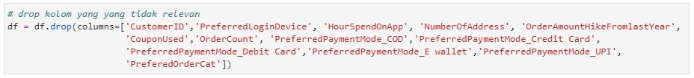
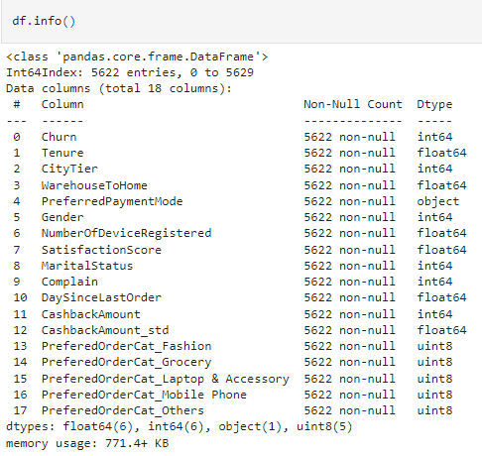
FEATURE SELECTION
Feature yang tidak relevan dibuang diantaranya:
CustomerID
PreferredLoginDevice,
HourSpendOnApp,
NumberOfAddress,
OrderAmountHikeFromlastYear,
CouponUsed
OrderCount
PreferredPaymentMode_COD
PreferredPaymentMode_Credit Card
PreferredPaymentMode_DebitCard
PreferredPaymentMode_E wallet
PreferredPaymentMode_UPI'
PreferedOrderCat
Feature yang tersisa dan digunakan:

Slide 12
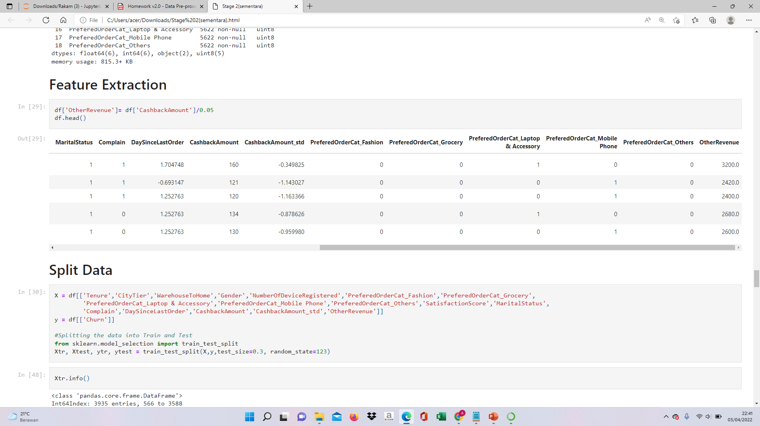
FEATURE EXTRACTION
Feature Extraction dilakukan dengan menambahkan kolom baru yaitu ‘OtherRevenue’ pada dataset
Nilai tersebut didapatkan dengan mengalikan antara ‘CashbackAmount’ dengan asumsi nilai cashback yaitu 5%

Slide 13
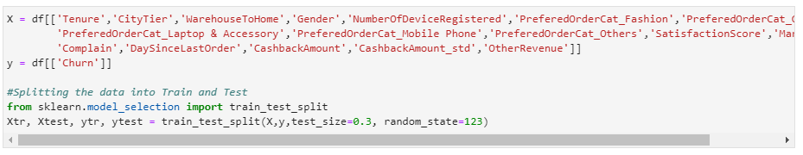
SPLIT DATA
Split data dillakukan dengan perbandingan data training: testing sebesar 70:30

Slide 14
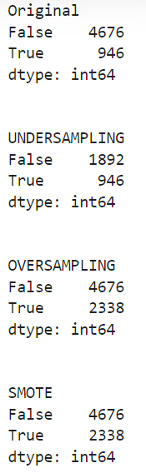
HANDLE CLASS IMBALANCE
Setelah dilakukan split dataset menjadi : train dan test, selanjutnya dilakukan imbalance pada dataset train.
Adapun hasil imbalance yang digunakan ialah SMOTE dataset.

Slide 15
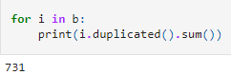
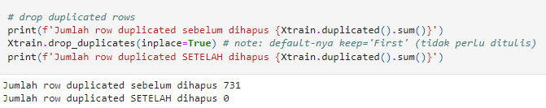
DUPLICATED DATA
Before
After
Setelah dilakukan split data maka pada data tersebut dilakukan pengecekan duplikat kembali. Berdasarkan hasil pada setiap variabel xtrain dan ytrain memiliki 731 duplikat dan sudah dihapus menjadi 0.

Slide 16
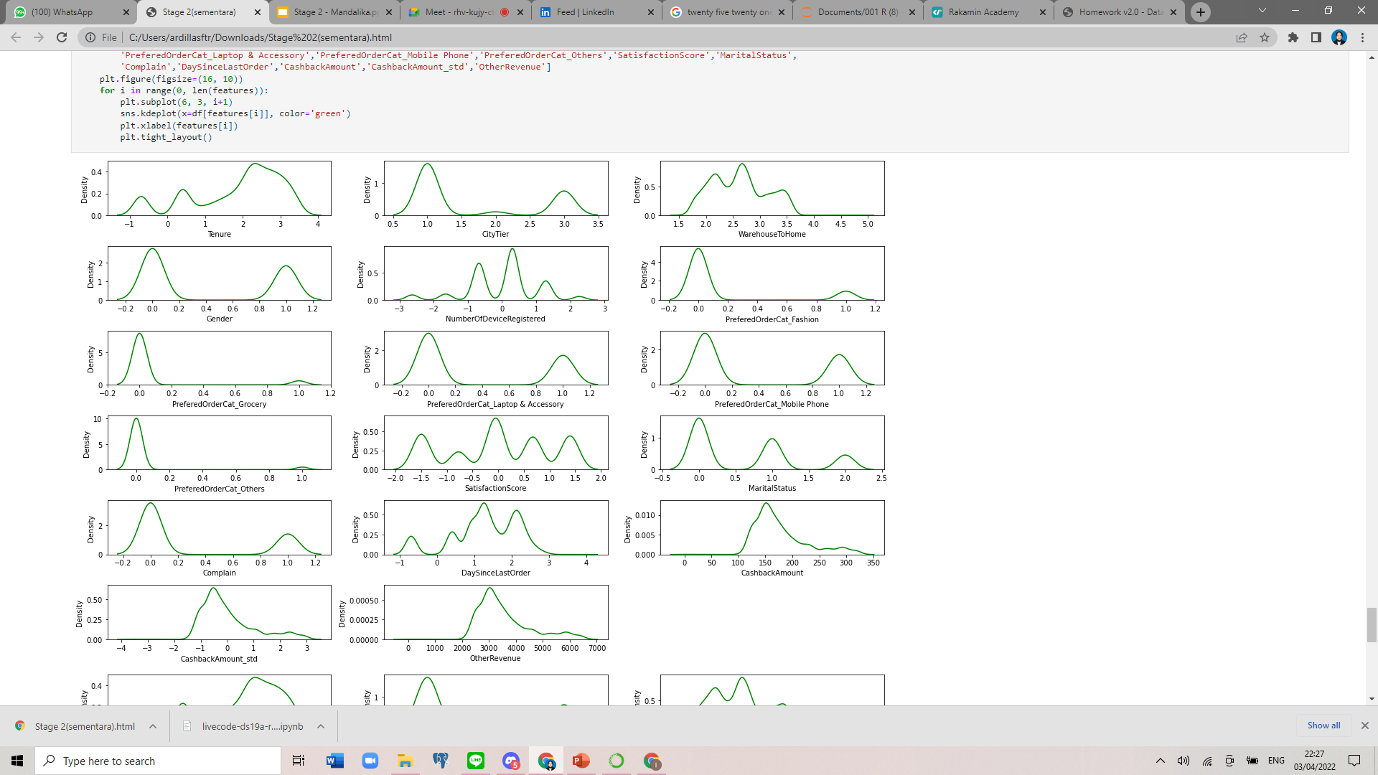
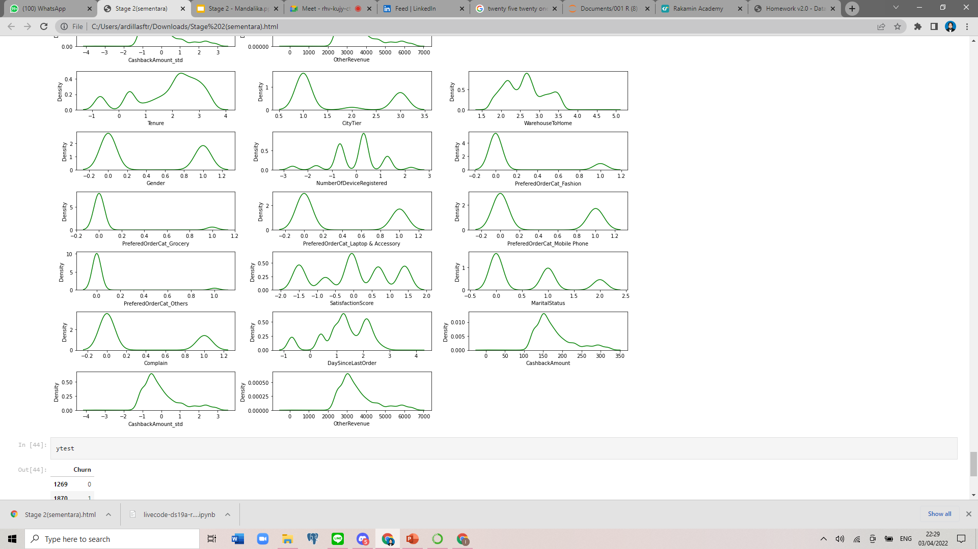
DISTRIBUSI DATA
Testing
Training

Slide 17
CONCLUSION
Dataset telah dilakukan pre-processing sehingga menghasilkan 4 bagian dataset yang siap digunakan untuk modeling, yaitu Xtrain (4.899 baris), Ytrain (4.899 baris), Xtest (1.687 baris), dan Ytest (1.687 baris).
Feature yang masih digunakan ialah Tenure, CityTier, WarehouseToHome, Gender, NumberOfDeviceRegistered, PreferedOrderCat_Fashion, PreferedOrderCat_Grocery, PreferedOrderCat_Laptop & Accessory, PreferedOrderCat_Mobile Phone, PreferedOrderCat_Others, SatisfactionScore, MaritalStatus, Complain, DaySinceLastOrder, CashbackAmount CashbackAmount_std', OtherRevenue.
Feature extraction ialah OtherRevenue.

